Slide 1

Mejorando nuestra calidad de vida a través del Fútbol
Raúl Cárdenas
raulcar29@gmail.com

Slide 2

Objetivos
Demuestra conocimiento y dominio técnico y táctico del fútbol, a través investigación en internet y de la participación en juegos, a fin de promover su desarrollo físico, debido que en la actualidad los jóvenes no practican deporte porque se distraen mucho con la tecnología y llevan una vida sedentaria y ésta les afecta a su salud física.

Slide 3
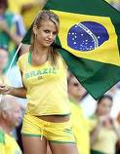
Pregunta generadora
Sabes tú, ¿Por qué Juan estaba obeso?
¿Cómo podemos hacer para mantener nuestro cuerpo en buenas condiciones físicas?

Slide 4
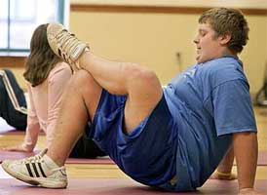
Situación de aprendizaje
Un estudiante se acercó al profesor y le dijo: porqué Juan estaba obeso y se cansaba rápido en el juego de fútbol. El profesor le contestó que esto se debía a que en la actualidad nuestra juventud no le dedica tiempo al deporte, que se la pasan en algunos vicios como la droga, el alcohol y los videos juegos. Al escuchar la explicación del profesor Juan se muestra muy preocupado

Slide 5
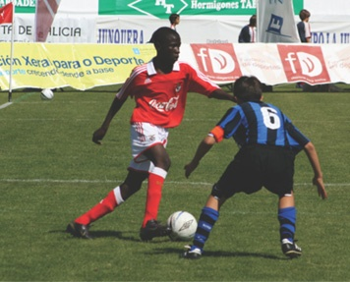
Producto principal
Práctica. Fundamentos técnicos de fútbol.

Slide 6
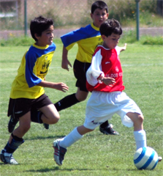
Actividades de aprendizajes
Actividad de inicio:
Calentamiento.
Actividades de desarrollo:
1. Conduce el balón con el borde interno y externo del pies, dando pases sobre la carrera.
2. Recibe el balón con el borde interno y externo del pie.
3. Remata el balón con el empeine del pie.
Actividad de cierre.
Aplicación de los fundamentos técnicos dados en un juego de fútbol.

Slide 7

Criterios de evaluación
Rúbrica de evaluación
Criterios | 1 | 2 | 3 | 4 | 5
1. Lleva el balón cerca de los pies.
2. Mantiene la vista arriba.
3. Dirección del pase.
4. A ras de piso.
5. Recibir el balón correctamente.

Slide 8
Crédito de las imágenes:
granfutbol.com
shutamas.blogspot.com

Slide 9
Referencias

Slide 10
Herramientas de andamiaje:
Video:
http://www.youtube.com/watch?v=Ptfxd8Md_vw

Slide 11
Información:
Autor: Leslie Douglas. (2006). Guía metodológica para la enseñanza de la educación física. Casa editora: Sibauste, S. A.

Slide 12

Ubicación en el programa de estudio
Educación física: Deporte fútbol

Slide 13
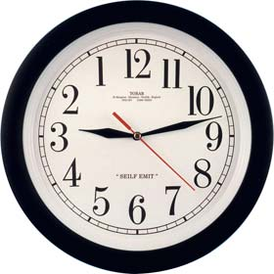
El tiempo
(En 3 semanas-2 horas por semanas)

Slide 14

Gracias

